Slide 1
Các bước sử dụng máy tính giải quyết vấn đề
Đặt vấn đề
Máy tính hóa vấn đề
Lựa chọn phương án
Lựa chọn kỹ thuật thực hiện phương án
Lập trình cụ thể hóa các kỹ thuật
Kiểm thử (test) chương trình
Notes:
Tại công ty, có người chuyên làm QA - quality assurance (hay tester).
Kỹ thuật lập trình còn có cả TDD - Test Driven Development - viết test trước viết chương trình.)

Slide 2
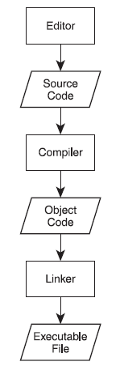
Quy trình viết / thực hiện
Viết mã nguồn: .cpp, .h, … bằng trình soạn thảo
Dịch mã nguồn sang mã đối tượng
Liên kết mã đối tượng và các thư viện thành tệp chạy được
Notes:
Trình diễn trên lớp: các môi trường Windows, Linux

Slide 3
Môi trường phát triển (IDE)
Tự động hóa các bước
Các hỗ trợ khi
Viết mã
Dịch chương trình
Chạy chương trình
Gỡ rối
Notes:
Giới thiệu: Dev-CPP, CodeBlocks, Visual Studio Code

Slide 4
Các loại lỗi
Lỗi biên dịch: viết mã sai
Lỗi liên kết: không tìm thấy thư viện
Lỗi khi chạy:
Lệnh không hợp lệ
Lỗi logic
Notes:
Nói thêm về: quality assurance, tester, game tester
Lập trình có lỗi là bình thường, kể cả lập trình viên có kinh nghiệm. Vấn đề là tìm cách giảm xác suất xảy ra lỗi và tìm cách phát hiện lỗi

Slide 5
Chuẩn ANSI / ISO C++
Cho phép các chương trình C/C++ dịch trên các chương trình dịch, máy tính khác nhau
Các chuẩn phổ biến nhất: C99, C++11, C++14 (mới nhất)
Hệ thống thư viện chuẩn: nhập/xuất, con trỏ, cấu trúc dữ liệu, lập trình song song, …
Notes:
C++14 (2014) là mới nhất https://en.wikipedia.org/wiki/C%2B%2B

